Slide 1
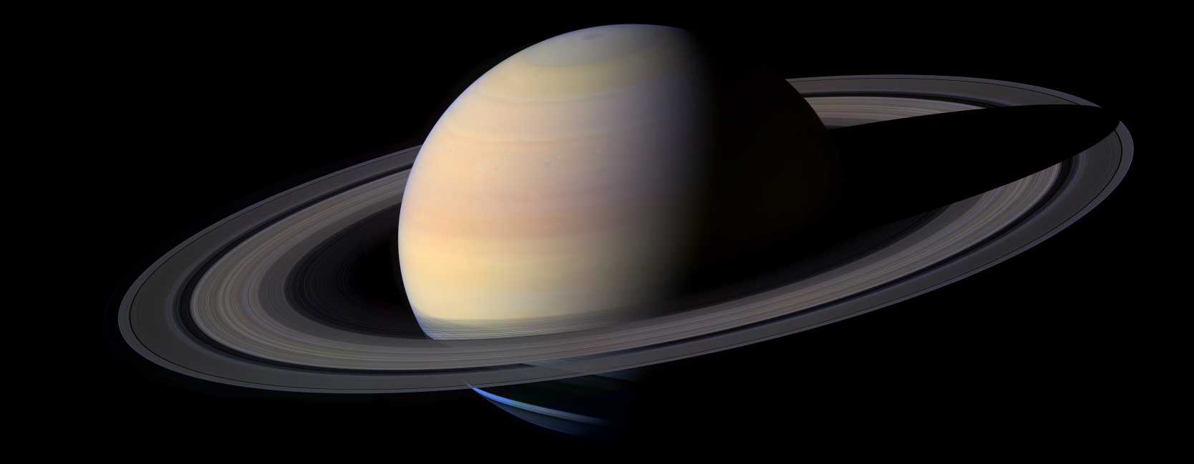
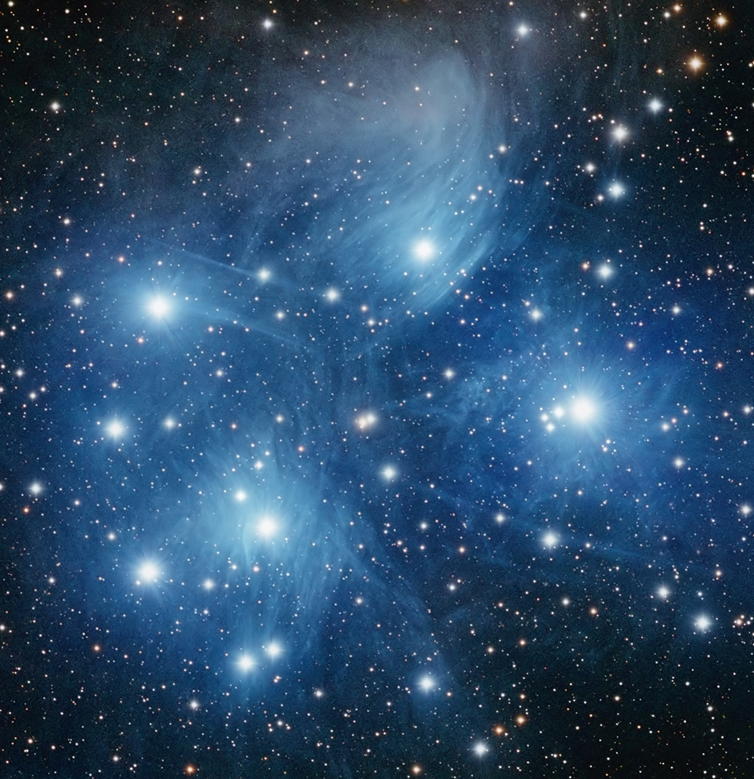
Sessão Astronomia
Sábado, 12 de dezembro de 2015, às 21:00
Auditório do Observatório Dietrich Schiel
Entrada franca
Tema da Palestra:
SUBARU
Palestrante: Carlos Eduardo Meireles Pessoa Carvalho (carlos.meireles@hotmail.com)
Sinopse
O que o aglomerado estelar mais conhecido tem a nos revelar? Transitando em uma região de nebulosidade que realça a beleza e o brilho de suas estrelas relativamente jovens, é composto por centenas de estrelas de diversas cores. Este belo aglomerado, visível a olho nu, é um dos alvos preferidos para as observações do céu, especialmente nas noites de verão.
Na Sessão Astronomia desta semana, o palestrante falará sobre vários aspectos do aglomerado das Plêiades.
O Aglomerado estelar das Plêiades. Fonte da imagem: http://ww4rf.net/images/starclusters/m45__1920x1080.jpg
Maiores informações: (16) 3373-9191
Realização:

